Slide 1
5. Izrađivanje i objavljivanje mrežnih stranica
Priprema multimedijskih sadržaja za prikazivanje na mreži

Slide 2

Formati slike za objavu na mrežnim stranicama
Najčešće korišteni formati slika za objavu na mrežnim stranicama su GIF, JPEG i PNG
Omogućuju brže postavljanje slika na mrežni poslužitelj jer zauzimaju malo memorijskog prostora pa samim time i brže putuju kroz mrežu do odredišta, tj. korisnik koji ih pregledava na svom računalu brže će ih preuzeti
GIF format podržava i animaciju
Osim formata slike, važna je i njena rezolucija - broj okomitih i vodoravnih piksela koji čine sliku, npr. 800x600
Pravilo: veći broj piksela, bolja kvaliteta slike

Slide 3
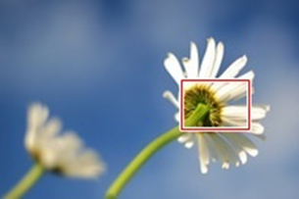

Formati slike za objavu na mrežnim stranicama

Slide 4
Formati slike za objavu na mrežnim stranicama
Alat koji možete koristiti za obradu slike jest Paint 3D koji je dio operacijskog sustava Windows 10
Besplatni alati za obradu slike (smanjivanje i obrezivanje slike, podešavanje boje, kontrasta i oštrine, dodavanje efekata):
Paint.NET
Gimp
PhotoScape
Možete koristiti i besplatne online uređivače slika koji nude profesionalne mogućnosti za uređivanje:
Pixlr
LunaPic

Slide 5

Formati zvuka za objavu na mrežnim stranicama
format MP3 je jedan od najpopularnijih formata za zvučne zapise na mreži
Postoje različite varijante MP3 zapisa, od onih s velikim gubicima, do onih u kojima je gubitak na kvaliteti gotovo nečujan
U zvučnom zapisu važan je bitrate - broj bitova koji se prenosi u vremenskoj jedinici
popularni su i zvučni formati WAV i Ogg

Slide 6

Formati zvuka za objavu na mrežnim stranicama
Besplatan program za snimanje zvuka je Audacity
ukoliko želite jedan zvučni format pretvoriti u neki drugi, tada možete koristiti i besplatne online pretvarače

Slide 7



Formati videozapisa za objavu na mrežnim stranicama
Najpopularniji video format za objavu na mreži jest MP4 jer ga podržavaju svi mrežni preglednici, pametni telefoni i tableti, kao i pametni TV uređaji
Najčešće se videozapisi postavljaju (engl. upload) na neki od servisa poput YouTube ili Vimeo i zatim se ugrađuju (engl. embed) na vlastitu mrežnu stranicu

Slide 8

Autorska prava
korištenje tuđih digitalnih radova s interneta bez dozvole izjednačeno je s krađom
nedozvoljeno korištenje tuđeg autorskog rada naziva se kršenje autorskog prava
to se odnosi na djela koja su strogo zaštićena oznakom © - engl. Copyright, a to su sva ona djela objavljena na mreži i za koja nije
drugačije propisano

Slide 9
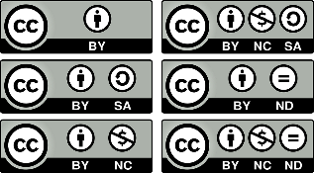
CC dozvole
Drugačiji uvjeti korištenja propisani su Creative Commons dozvolama
Tako možete koristiti djelo s tim da navedete autora, možete ga mijenjati, koristiti u komercijalne i nekomercijalne svrhe

Slide 10

Public Domain
Javno dobro ili Public domain su sva djela nad kojima nema nikakvih ograničenja, kao što im i samo ime govori
To su djela nad kojima su autorska prava istekla zbog proteka vremena ili ona djela za koja autor tako odredi

Slide 11


Programi za objavu sadržaja na mreži
Canva – izrada digitalnih postera, plakata i prezentacija
Sway – aplikacija za izradu interaktivnih prezentacija, priča i izvješća

